Slide 1
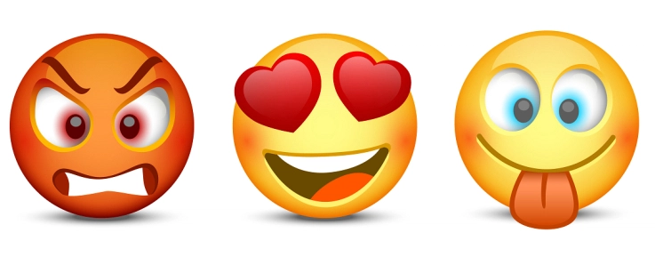
Rīku kaste 7. – 9. klase
4. nodarbība:
Tikumi un emocijas

Slide 2
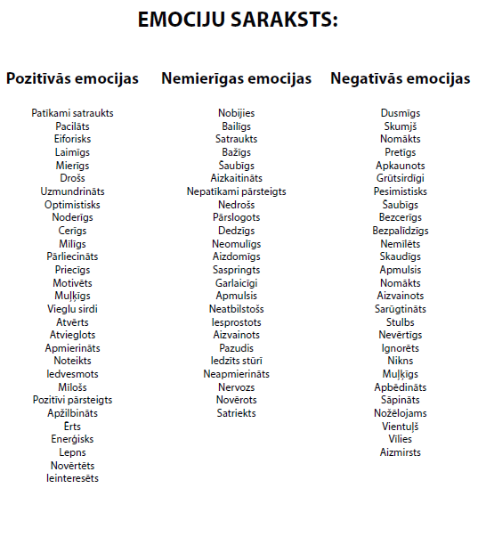
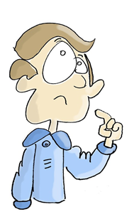
Par ko tu domā, kad dzirdi vārdu “emocija”?
Ko tas tev nozīmē?
Cik daudz dažādu emociju tu vari nosaukt?
Vai vari sagrupēt nosauktās emocijas?
Vai kādreiz esi vienlaikus jutis vairāk par vienu emociju vai vairāk nekā viena veida emocijas?
Apskaties emociju sarakstu! Vai vari aprakstīt katru no emocijām?

Slide 3
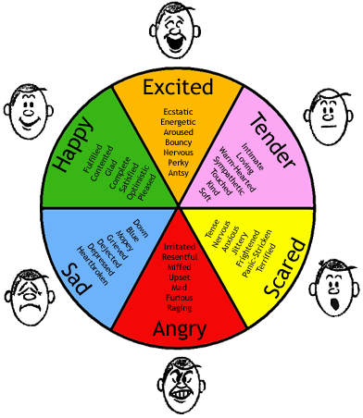
Video par emocijām
Vai vari atpazīt video parādītās 7 emocijas?
Noskatieties video un apturiet to pēc katras epizodes, lai pārrunātu!
https://www.youtube.com/watch?v=embYkODkzcs

Slide 4
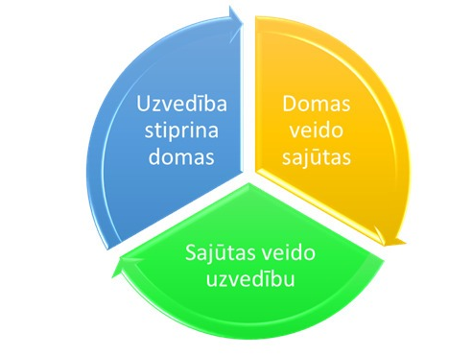
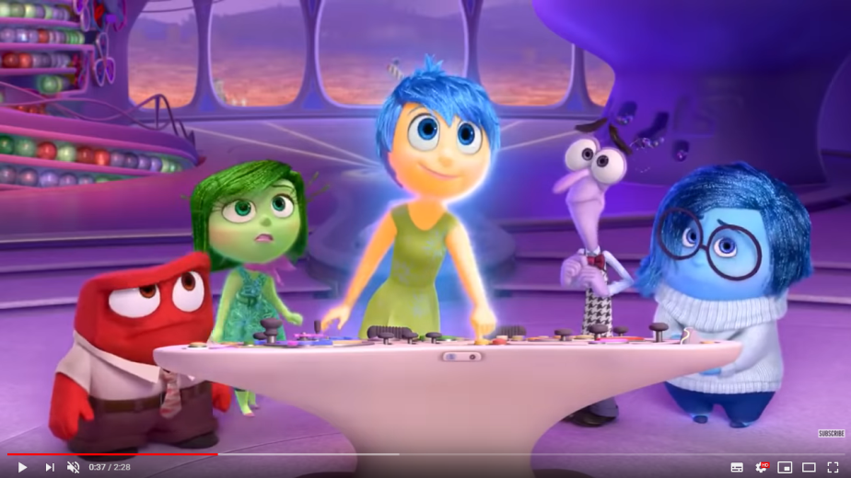
Noskatieties video un apturiet pēc katras epizodes, lai pārrunātu!
Ko, tavuprāt, filma stāsta par mūsu emocijām un rīcību?
"Plūsmas diagramma"
https://www.youtube.com/watch?v=seMwpP0yeu4

Slide 5
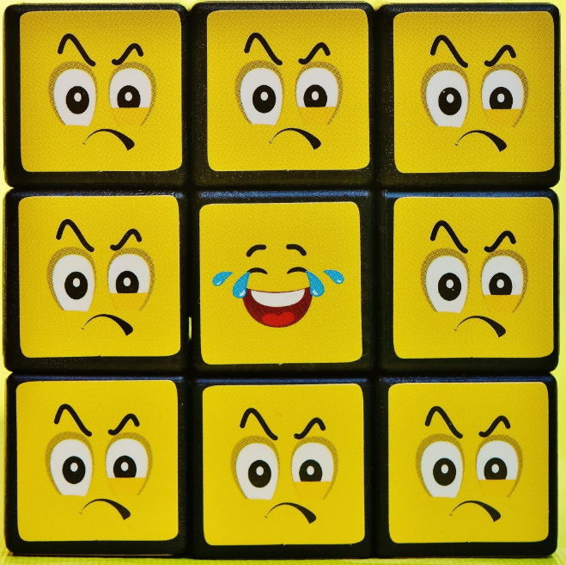
Aplūko situāciju kartes 2. materiālā (3. lpp.) un padomā, ko katrs cilvēks šajā situācijā varētu domāt, just un tad darīt!
Nosaki katra cilvēka domas, sajūtas un rīcību atšķirīgās situācijās!
Vai ir iespējams, ka divi cilvēki vienā un tajā pašā situācijā jūt dažādas emocijas?

Slide 6
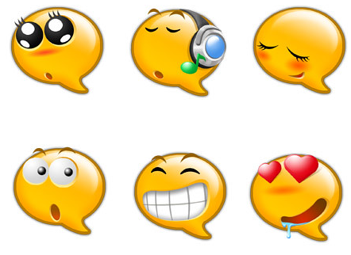
Izlasi apgalvojumus un izdomā, cik lielā mērā tu tiem piekrīti! Pamato savu izvēli!
“Es varu izvēlēties, kā es jūtos.”
“Ir svarīgi citiem cilvēkiem parādīt, kā es jūtos.”
“Ir svarīgi spēt kontrolēt savas emocijas.”
“Esmu pārliecināts, ka spēju kontrolēt savas emocijas.”

Slide 7
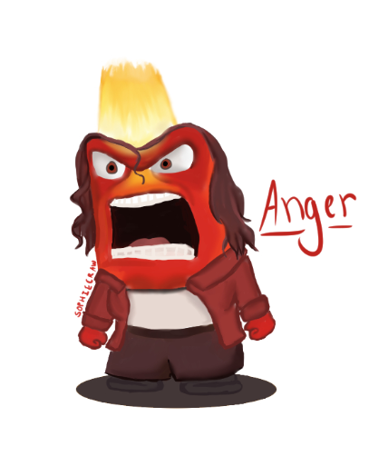
“Jebkurš var sadusmoties – tas ir viegli, bet būt dusmīgam uz pareizo cilvēku, pareizajā pakāpē, pareizajā laikā, pareizajā nolūkā un pareizajā veidā… tas nav viegli.” (Aristotelis)
Vai piekrīti šim Aristoteļa apgalvojumam?
Kāpēc mums ir tik grūti kontrolēt savas emocijas?

Slide 8
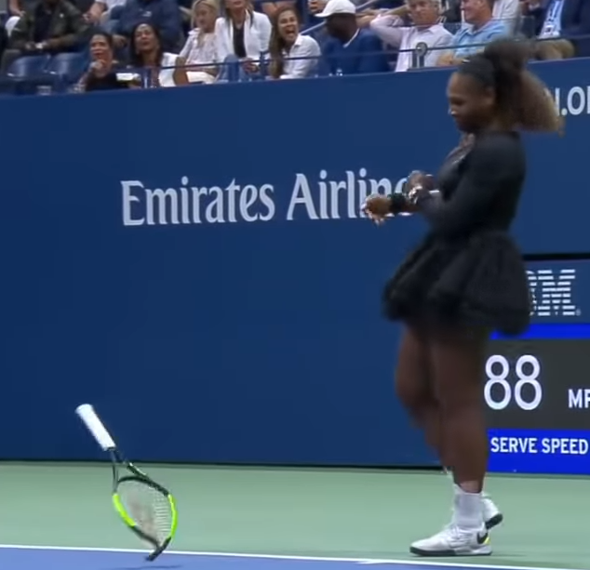
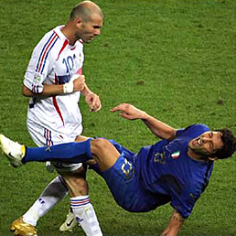
Dažkārt, piedzīvojot ļoti spēcīgas emocijas, piemēram, dusmas vai vilšanos, mēs varam ātrumā izdarīt to, ko vēlāk nožēlojam.
Vai vari iedomāties kādus labi zināmus piemērus, kad cilvēki zaudēja kontroli pār situāciju savu emociju dēļ?

Slide 9
Piemērs no dzīves
Vai vari izdomāt piemēru no savas dzīves, kad izjuti ļoti spēcīgas emocijas?
Kādi apstākļi ietekmēja šo notikumu?
Izveido ierakstu dienasgrāmatā, fiksējot šo notikumu un savu rīcību!

Slide 10
Uzraksti vēl vienu rindkopu, aprakstot alternatīvu reakciju, tādējādi parādot savu refleksiju par situāciju!
Kā šī atšķirīgā reakcija varētu mainīt situāciju uz labo vai slikto pusi?
Vai vari izdomāt kādas stratēģijas, kas tev palīdzētu jebkurā situācijā apstāties un padomāt, pirms tu rīkojies?
Aristotelis uzskatīja, ka pareiza rīcība sākas ar pareizas emocijas sajušanu.

Slide 11
Aplūko situāciju aprakstus! Padomā, kāda varētu būt tikai uz emocijām balstīta reakcija un kāda būtu racionāla rīcība!
Situācijas:
“Skolotāja vaino tevi par to, ko neesi izdarījis.”
“Sporta komanda, kurai esi veltījis daudz laika un enerģijas, aizvien zaudē.”
“Tu gaidi tikšanos ar draugu, bet pēdējā brīdī draugs to atceļ bez īpaša iemesla.”
“Tu slikti uzrakstīji kontroldarbu, jo neveltīji pietiekami daudz laika, lai atkārtotu.”
Šīs situācijas var pārdomāt citādi, uzdodot sev šos jautājumus:
Nosauc sajūtu!
Kas var palīdzēt tikt galā ar situāciju?
Kā šajā situācijā nevajadzētu reaģēt?

Slide 12
Tikumiskās audzināšanas programma «e-TAP»
Resursi pieejami: www.arete.lu.lv
Programmas administrators: Dr. Manuels Fernandezs. manuels.fernandezs@lu.lv, +371 26253625.
Imantas 7. līnija 1, 223. telpa, Rīga, LV-1083, Latvija
Latvijas Universitātes Pedagoģijas, psiholoģijas un mākslas fakultātes Pedagoģijas zinātniskā institūta vadošais pētnieks
"Digitālas mācību programmas piemērotības un īstenojamības izpēte jauniešu tikumiskajai audzināšanai Latvijas izglītības iestādēs (no 5 līdz 15 gadu vecumā)" (01.12.2020-31.12.2021). Projekta Nr. lzp-2020/2-0277; LU reģistrācijas Nr: LZP2020/95

